Slide 1

FORGET AND REMEMBER

Slide 2
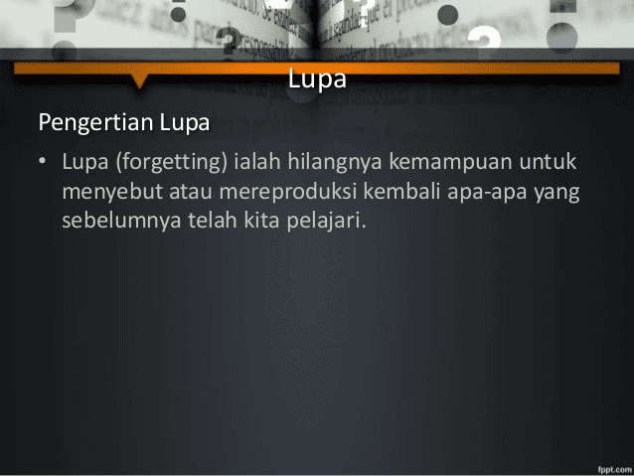

Slide 3
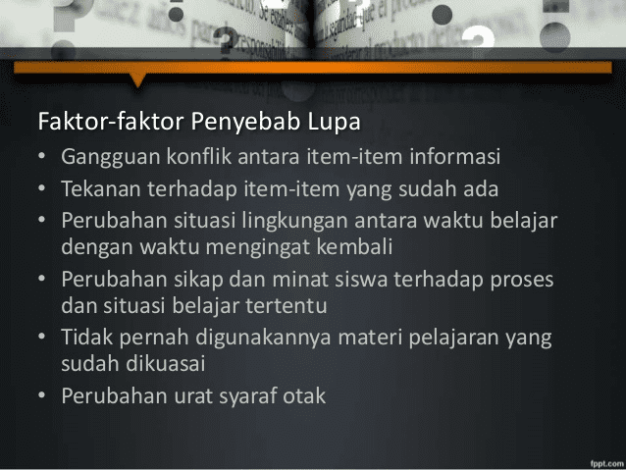

Slide 4
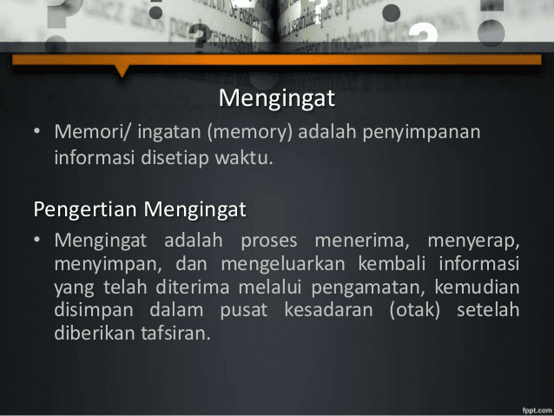

Slide 5

Proses Mengingat a) Tahapan perolehan Informasi b) Tahapan Penyimpanan Jangka Pendek atau ingatan jangka panjang c) Tahapan mengeluarkan kembali apabila suatu waktu yang diperlukan

Slide 6
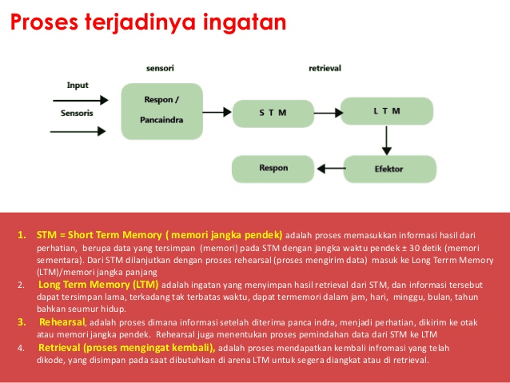

Slide 7
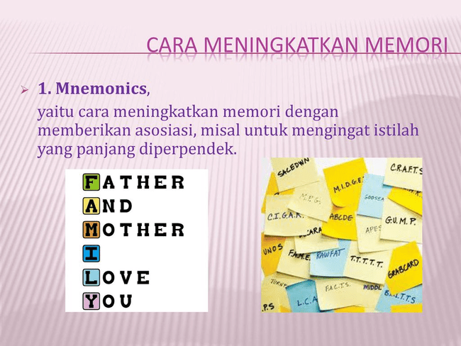

Slide 8
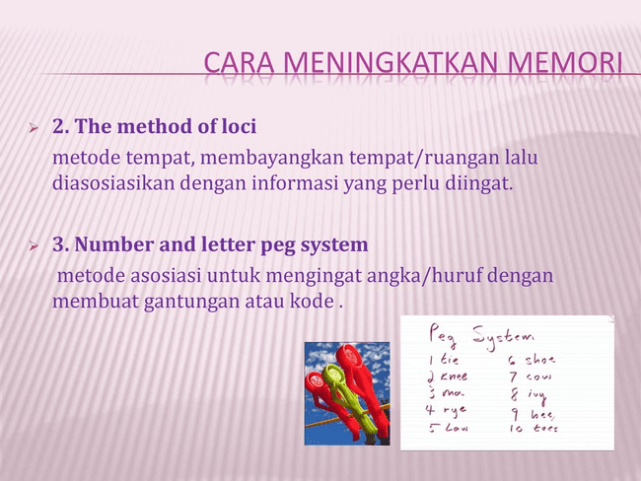

Slide 9
